Slide 1

第 八 章 身份认证与口令攻击

Slide 2
内容提纲
身份认证
1
口令行为规律和口令猜测
2
口令破解
3
口令防御
4

Slide 3
身份认证
一个系统的安全性常常依赖于对终端用户身份的正确识别与检查。对计算机系统的访问必须根据访问者的身份施加一定的限制，这些是最基本的安全问题。
身份认证一般涉及两方面的内容：识别和验证。
识别：识别是指要明确访问者是谁，即必须对系统中的每个合法用户都有识别能力。
要保证识别的有效性，必须保证任意两个不同的用户都不能具有相同的识别符。
验证：验证是指在访问者声称自己的身份后(向系统输入它的识别符)，系统还必须对它所声称的身份进行验证，以防假冒。
Notes:
识别：通俗地讲，每个合法用户都要有一个不同的识别符，如银行卡的卡号，身份证号；验证：根据你输入的识别符来判断你是否是真的。
第一句讲完后提问：如果有非法用户来使用系统，破坏了系统的什么安全性质？可用性，主要从两个方面来说明：冒充合法用户来用，导致被冒充的合法用户无法使用系统；大量非法用户来使用，占用系统资源，使得合法用户无法使用系统。

Slide 4
身份认证
个人身份验证方法可以分成四种类型：
所知：验证他知道什么，如密码、口令
所有：验证他拥有什么，如身份证、护照、信用卡、智能门卡
所在：验证他在什么位置，如IP、办公室地址
用户特征：验证他的生物特征（如指纹、虹膜、DNA等）、行为特征（如击键、笔迹）

Slide 5
身份认证
五种方式：
口令认证
信物认证
地址认证
用户特征认证
密码学认证

Slide 6
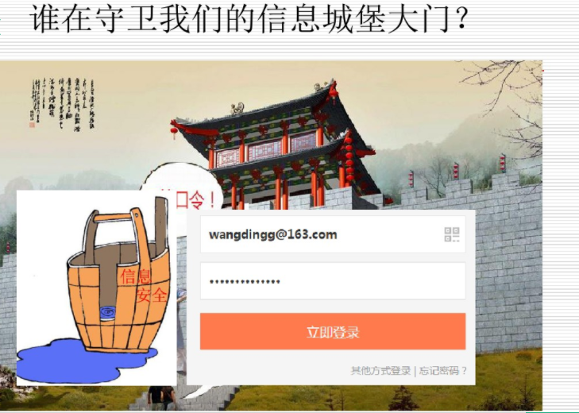
汪定2015：口令认证
Notes:
汪定教授2015年学术报告“理解中国用户口令：特征、安全性和启示”

Slide 7
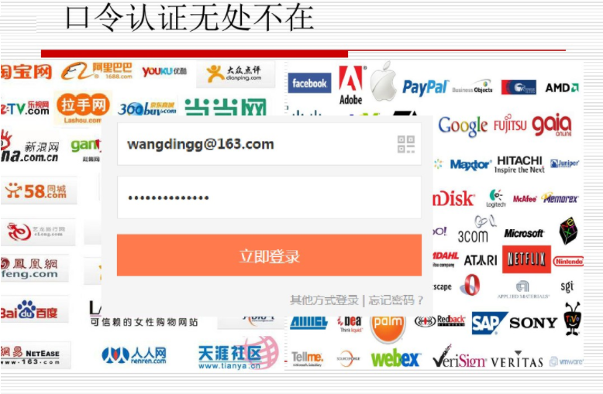
汪定2015：口令认证
Notes:
汪定教授2015年学术报告“理解中国用户口令：特征、安全性和启示”

Slide 8
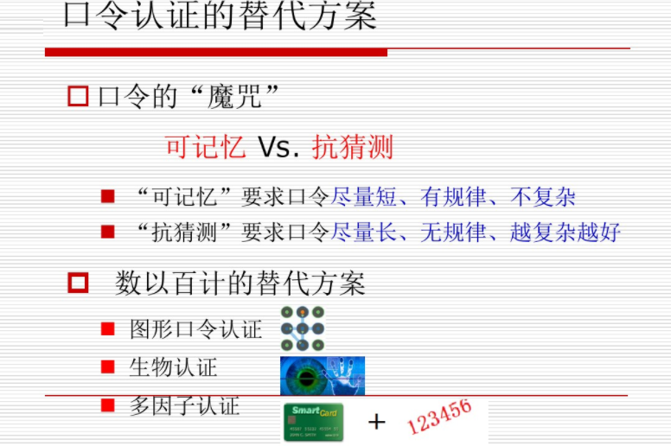
汪定2015：口令认证
Notes:
汪定教授2015年学术报告“理解中国用户口令：特征、安全性和启示”

Slide 9
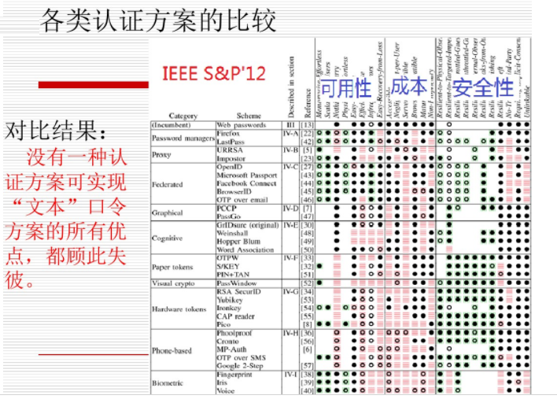
汪定2015：口令认证
文本口令具有简洁性、任意性和可更改性
Notes:
汪定教授2015年学术报告“理解中国用户口令：特征、安全性和启示”

Slide 10
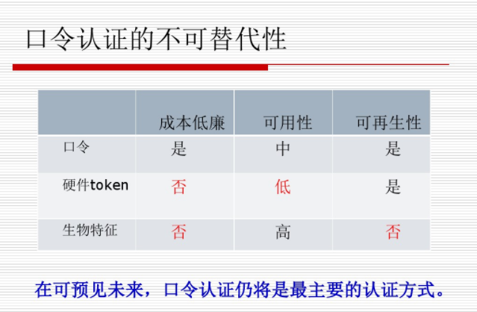
汪定2015：口令认证
Notes:
汪定教授2015年学术报告“理解中国用户口令：特征、安全性和启示”

Slide 11
一、口令认证

Slide 12
静态口令
用户在注册阶段生成用户名和初始口令，系统在其用户文件或数据库中保存用户的信息（用户名和口令）。当用户登录认证时，将自己的用户名和口令上传给服务器，服务器通过查询其保存的用户信息来验证用户上传的认证信息是否和保存的用户信息相匹配。如果匹配则认为用户是合法用户，否则拒绝服务，并将认证结果回传给客户端。用户定期改变口令，以保证安全性。这种口令因其实现简单、使用方便，得到了广泛的应用。

Slide 13
动态口令
也称为一次性口令，其基本原理：在用户登录过程中，基于用户口令加入不确定因子，对用户口令和不确定因子进行单向散列函数变换，所得的结果作为认证数据提交给认证服务器。认证服务器接收到用户的认证数据后，把用户的认证数据和自己用同样的散列算法计算出的数值进行比对，从而实现对用户身份的认证。

Slide 14
动态口令分类
动态口令按生成原理可分为非同步和同步两种认证技术。
非同步认证技术生成的动态口令主要是依据挑战－响应原理来实现。
同步认证技术包括与时间有关的时钟同步认证技术和与时间无关的事件同步认证技术。

Slide 15
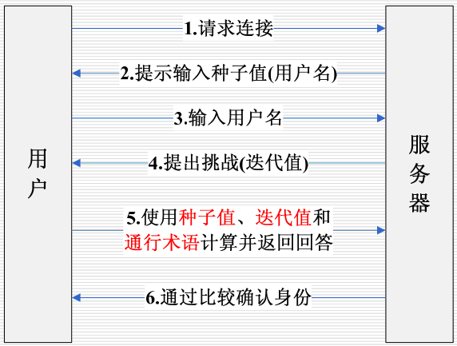
动态口令认证过程
挑战—响应机制
Notes:
属于密码学认证中的一次性口令认证，将在后面介绍

Slide 16
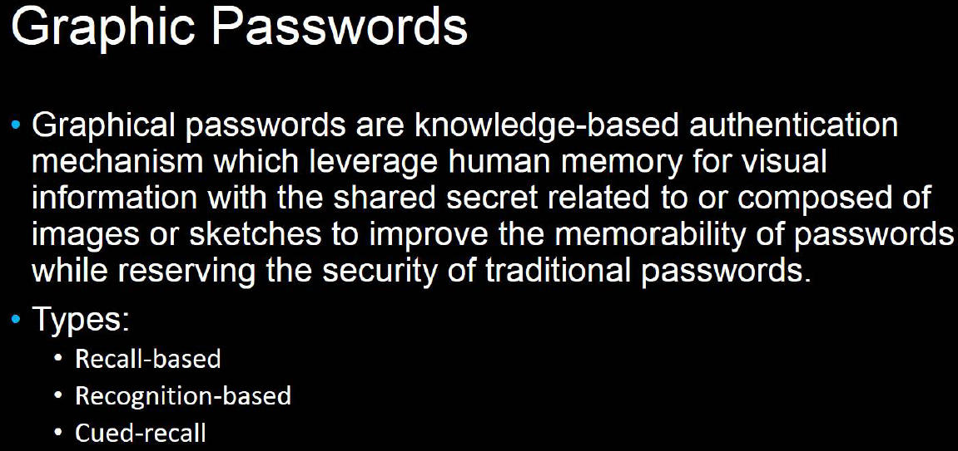
图形口令
Notes:
本PPT来自：复旦大学，韩伟力，201604 上海0CON会议上的报告“说说口令安全这件事”

Slide 17
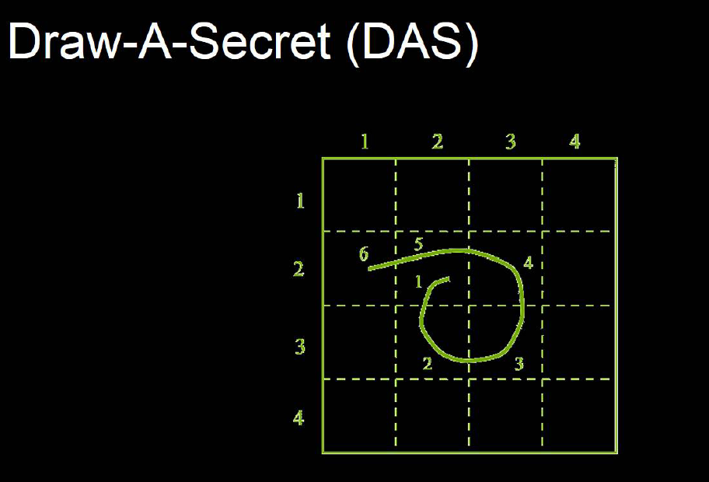
图形口令
Notes:
本PPT来自：复旦大学，韩伟力，201604 上海0CON会议上的报告“说说口令安全这件事”

Slide 18
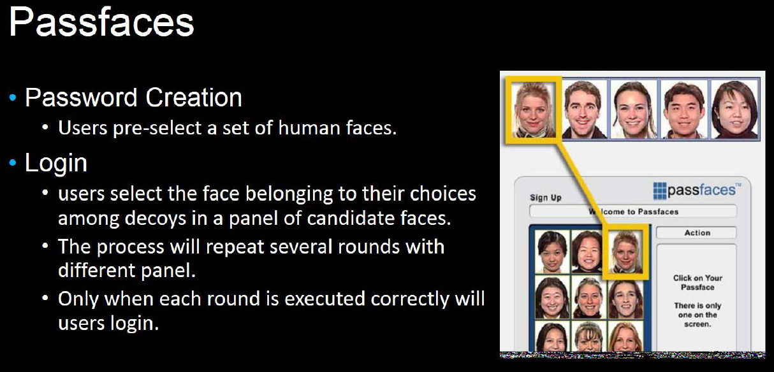
图形口令
Notes:
本PPT来自：复旦大学，韩伟力，201604 上海0CON会议上的报告“说说口令安全这件事”

Slide 19
二、密码学认证

Slide 20
密码学认证
常用的密码学认证协议有一次性口令认证、基于共享密钥的认证、基于公钥证书的认证、零知识证明和标识认证等

Slide 21
（一）一次性口令认证

Slide 22
一次性口令认证
一次性口令（One-Time Password, OTP），一般使用双运算因子来实现
固定因子，即用户的口令或口令散列值
动态因子，每次不一样的因子，如时间，事件序列，挑战/应答（challenge/response）。每种各有优缺点

Slide 23
动态口令认证过程
挑战—响应机制

Slide 24
S/KEY
一次性口令认证协议S/KEY：1991年贝尔通信研究中心研制
迭代值(IC)
种子(seed)
散列函数f
64位OTP
编码
秘密口令
6 个单词 （每个11位）
2 位检验和

Slide 25
S/KEY
基本原理
S/KEY中，服务器产生挑战（challenge）信息。挑战信息由迭代值（Iteration Count, IC）和种子（seed）组成。迭代值，指定散列计算的迭代次数，为1~100之间的数，每执行一次挑战/响应过程，IC减1（当IC为1时，则必须重新进行初始化）。种子由两个字母和5个数字组成。例如，挑战信息“05 xa13783”表示迭代值为05，种子为“xa13783”。客户端收到挑战后，要将秘密口令与种子“xa13783”拼接后，做5次散列运算。

Slide 26
S/KEY
基本原理
S/KEY中支持三种散列函数，即MD4, MD5和SHA。OTP服务器将散列函数的固定输出折叠成64位（OTP的长度）。64位OTP可以被转换为一个由6个英文单词组成的短语，每个单词由1~4个字母组成，被编码成11位，6个单词共66位，其中最后2位（11*6 - 64 = 2）用于存储校验和。

Slide 27
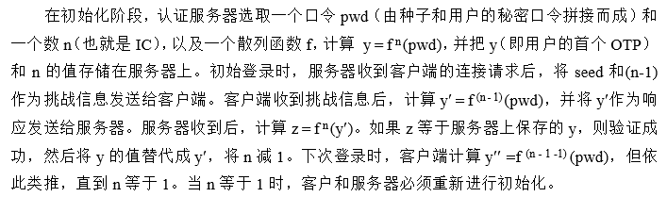
S/KEY
基本原理

Slide 28
S/KEY
安全性分析
用户的秘密口令没有在网络上传输，传输的只是一次性口令，并且一次性口令即使在传输过程中被窃取，也不能再次使用；
客户端和服务器存储的是用户秘密口令的散列值，即使客户端和服务器被攻陷导致口令散列值被窃取，也需破解口令散列才能获得明文口令

Slide 29
S/KEY
安全性分析
用户登录一定次数后，客户和服务器必须重新初始化口令序列；
为了防止重放攻击，系统认证服务器具有唯一性，不适合分布式认证
单向认证（即服务器对客户端进行认证），不能保证认证服务器的真实性
S/KEY使用的种子和迭代值采用明文传输，攻击者可以利用小数攻击来获取一系列口令冒充合法用户

Slide 30
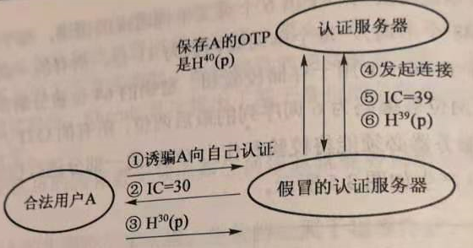
S/KEY
小数攻击原理
Notes:
小数攻击的基本原理是：① 当用户向服务器请求认证时，攻击者截取服务器传给用户的种子和迭代值，并将迭代值改为较小的值；② 然后，假冒服务器，将得到的种子和较小的迭代值发送给用户；③ 用户利用种子和迭代值计算一次性口令，发送给服务器；④ 攻击者再次截取用户传过来的一次性口令，并利用已知的散列函数依次计算较大迭代值的一次性口令，就可获得该用户后续的一系列口令，从而在一段时间内冒充合法用户而不被发现

Slide 31
S/KEY
改进的S/KEY协议
核心思想：不在网络中传输一次性口令散列值。使用用户的口令散列对挑战进行散列，并将计算结果发送给服务器。服务器收到后，同样使用服务器保存的用户口令散列对挑战进行散列计算，并与客户端发来的应答进行比较，如果相同则认证通过，否则拒绝
Windows 2000及其之后版本中的NTLM认证所实现的挑战/响应机制就使用了这个改进的S/KEY协议

Slide 32
改进的S/KEY
？
Notes:
用用户口令散列加密会话密钥中的“加密”是什么意思？如何做的？对称加密？来自于陈伟教授的教材《网络安全原理与实践》P134-135
其它文献好像都没有提到S/KEY协议认证完成后有会话密钥交换过程
并且改进的S/KEY协议有很多种，该教材可能只是取了其中一种

Slide 33
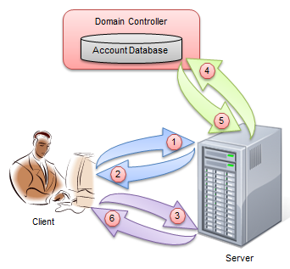
改进的S/KEY
Windows NTLM
(2)
Notes:
https://www.cnblogs.com/artech/archive/2011/01/25/NTLM.html
Windows主要采用另一种认证协议——NTLM（NT Lan Manager）。NTLM使用在Windows NT和Windows 2000 Server（or later）工作组环境中（Kerberos用在域模式下）。在AD域环境中，如果需要认证Windows NT系统，也必须采用NTLM。较之Kerberos，基于NTLM的认证过程要简单很多。NTLM采用一种质询/应答（Challenge/Response）消息交换模式，上图反映了Windows2000下整个NTLM认证流程。

Slide 34
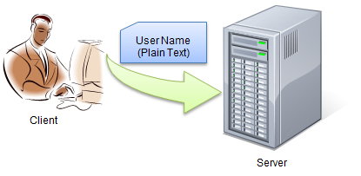
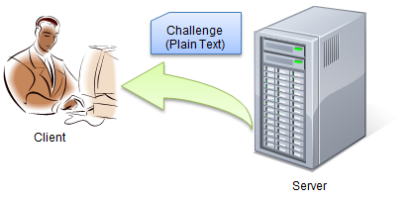
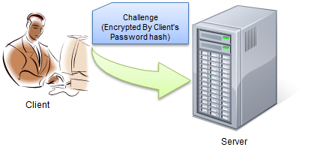
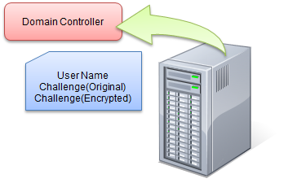
改进的S/KEY
Windows NTLM
(1)
(2)
(3)
(4)
Notes:
https://www.cnblogs.com/artech/archive/2011/01/25/NTLM.html
1、用户通过输入Windows帐号和密码登录客户端主机。在登录之前，客户端会缓存输入密码的哈希值，原始密码会被丢弃（“原始密码在任何情况下都不能被缓存”，这是一条基本的安全准则）。成功登录客户端Windows的用户如果试图访问服务器资源，需要向对方发送一个请求。该请求中包含一个以明文表示的用户名。
2、服务器接收到请求后，生成一个16位的随机数。这个随机数被称为Challenge或者Nonce。服务器在将该Challenge发送给客户端之前，该Challenge会先被保存起来。Challenge是以明文的形式发送的。
3、客户端在接收到服务器发回的Challenge后，用在步骤一中保存的密码哈希值对其加密，然后再将加密后的Challenge发送给服务器。
4、服务器接收到客户端发送回来的加密后的Challenge后，会向DC（Domain）发送针对客户端的验证请求。该请求主要包含以下三方面的内容：客户端用户名；客户端密码哈希值加密的Challenge和原始的Challenge。
5、6、DC根据用户名获取该帐号的密码哈希值，对原始的Challenge进行加密。如果加密后的Challenge和服务器发送的一致，则意味着用户拥有正确的密码，验证通过，否则验证失败。DC将验证结果发给服务器，并最终反馈给客户端。

Slide 35
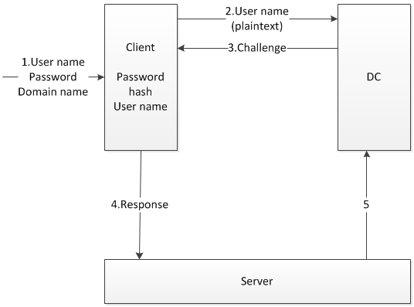
改进的S/KEY
Windows NTLM（另一张参考图）
Notes:
https://www.cnblogs.com/backlion/archive/2004/01/13/7856115.html

Slide 36
改进的S/KEY协议
安全性分析：
用户很容易求出正确的一次性口令，采用一次性口令的匹配通过服务器的身份认证；
攻击者即使截获一次性口令，也不能破解出用户口令散列；
攻击者不能预测下一次一次性口令，也不能重放成功。

Slide 37
改进的S/KEY协议
安全性分析：
能够避免监听和重放，但不能防范拦截和修改数据包、会话劫持等攻击。
网络系统的安全仅等同于使用的最弱散列算法的安全强度。
没有完整性保护机制，也无法防范内部攻击。
不能对服务器的身份进行认证。

Slide 38
（二）其于共享密钥的认证

Slide 39
Needham-Schroeder双向鉴别协议

Slide 40
Needham-Schroeder双向鉴别协议
问题1：执行完上述三个步骤后，A和B已得到了由KDC分配的一次性会话密钥，可用于后续的保密通信，为什么还要增加后面两个步骤？
问题2：第(5)步中，为什么要问个题f(N₂)，而不是直接用N₂？

Slide 41
Needham-Schroeder双向鉴别协议
安全性分析及改进思路

Slide 42
内容提纲
身份认证
1
口令行为规律和口令猜测
2
口令破解
3
口令防御
4

Slide 43
口令规律
从直觉到理论

Slide 44
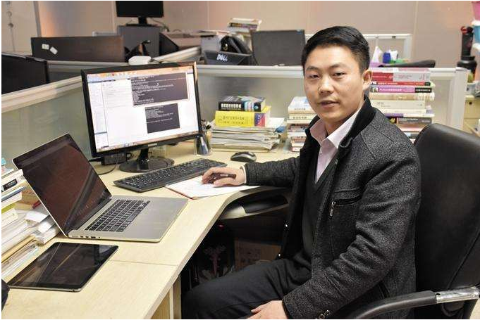
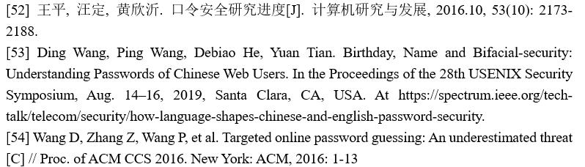
口令规律
口令有什么科学规律吗？
著名口令安全研究专家汪定教授所在团队的研究成果

Slide 45
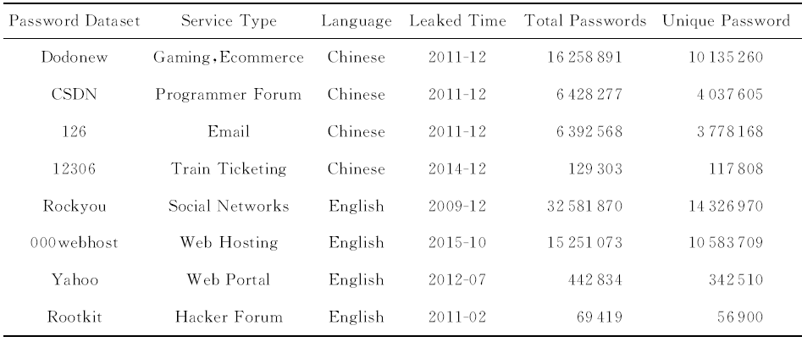
脆弱口令行为
文献[52]对8个知名的真实口令集（如表8-2所示）进行了全面系统的分析，总结出3类脆弱口令行为：口令构造的偏好性选择、口令重用、基于个人信息构造口令
Notes:
在此之前，由于缺少真实的口令集作为研究对象，大多是建立在经验基础上的一些规律性认识，很少有相关的理论分析结果

Slide 46
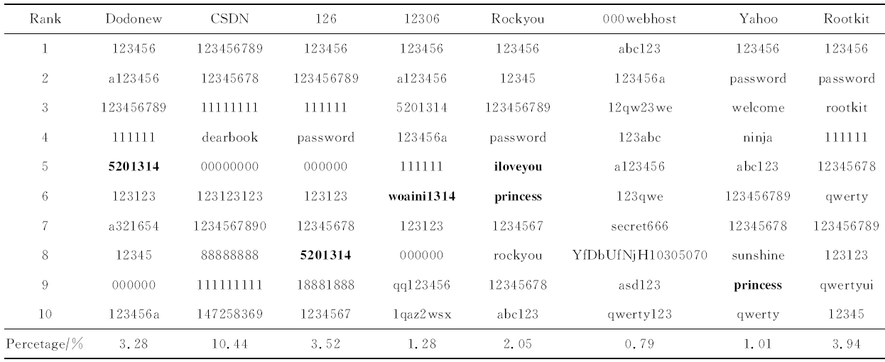
脆弱口令行为
口令构造的偏好性选择：国民口令
Notes:
中文国民口令多为纯数字，而英文国民口令多含有字母，这体现了语言对口令行为的影响。高达1.01%~10.44的用户选择流行的10个口令，这意味着攻击者只需尝试10个流行的口令，其成功率就会达到1.01%~10.44。同时，这也预示着人类生成的口令远不是均匀分布。

Slide 47
脆弱口令行为
口令构造的偏好性选择：国民口令
中文国民口令多为纯数字，而英文国民口令多含有字母，这体现了语言对口令行为的影响。高达1.01%~10.44的用户选择流行的10个口令，这意味着攻击者只需尝试10个流行的口令，其成功率就会达到1.01%~10.44

Slide 48
脆弱口令行为
口令构造的偏好性选择：国民口令
英文网民倾向于用某些单词和短语，有 25.88％的网民会将5个字母以上的单词作为密口令，如 password、letmein（意为“让我登录”）、sunshine、princess，当然也包括“abcdef”，“abc123”以及“123456”这样的国民口令。而中文网民只有2.41%使用英文单词作为口令，但他们更喜欢用拼音名字（11.50%），尤其是全名。

Slide 49
脆弱口令行为
口令构造的偏好性选择：国民口令
一些基于英文字母的所谓“强”密码可能在中文环境中很弱，比如“woaini1314”，这个密码在谷歌、新浪微博等网络平台均被评为强等级，然而中文网络用户很容易猜到这个密码的含义。

Slide 50
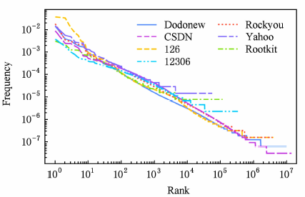
脆弱口令行为
口令构造的偏好性选择：口令服从Zipf分布
图8-6 人类生成的口令服从Zipf分布（源自文献[52]图1）
Notes:
2012年前，学术界普遍假设口令是服从均匀分布的，这主要是由于两个方面的原因：一是缺少大规模真实口令数据，难以确认服从什么分布；二是在均匀分布的假设下，分析问题比较简单。

Slide 51
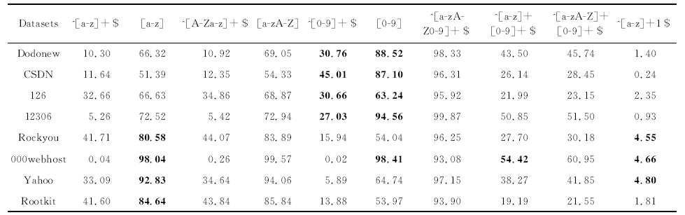
脆弱口令行为
口令构造的偏好性选择：口令字符构成
表8-4 中英文用户口令的字符组成结构（文献[52]的表3，表中数据单位为%）

Slide 52
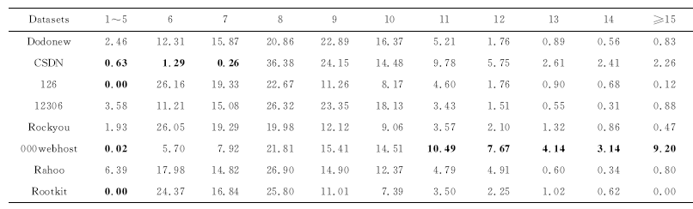
脆弱口令行为
口令构造的偏好性选择：口令长度
表8-5 中英文用户口令的长度分布（文献[52]的表4，表中数据单位为%）

Slide 53
脆弱口令行为
口令重用：
为了方便记忆，用户不可避免地使用流行密码，在不同网站重复使用同一个密码，同时在密码中嵌入个人相关信息，如姓名和生日等
长久以来，用户的口令重用被认为是不安全的，所以应当避免。但是，近年的研究发现，面对如此多需要管理的账号，重用口令是用户理智的做法，关键是如何重用口令。只有跨不同安全级（或重要程度）的账户重用口令，才应努力避免的

Slide 54
脆弱口令行为
口令重用：
根据文献[52]给出的结果：只有约30%的用户重用口令时进行简单修改（即新旧口令的相似度在[0.8, 1]），绝大用户的新旧口令的相似度小于0.8，也就是进行了比较大的修改；中文用户的口令中，约有40%以上间接重用的口令的相似度在[0.7, 1]之间，而英文口令的这一比例为20%，说明中方用户的口令重用问题更严重

Slide 55
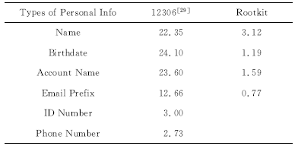
脆弱口令行为
基于个人信息构造口令
用户在构造时喜欢使用姓名、生日、身份证号、电话号码、电子邮件前缀、地名等个人信息
表8-6 12306网站个人信息使用频率（文献[52]的表6，表中数据单位为%）

Slide 56
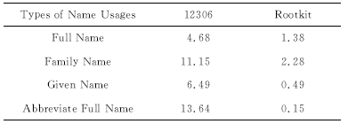
脆弱口令行为
基于个人信息构造口令
用户在构造时喜欢使用姓名、生日、身份证号、电话号码、电子邮件前缀、地名等个人信息
表8-7 各类姓名的使用频率（文献[52]的表7，表中数据单位为%）

Slide 57
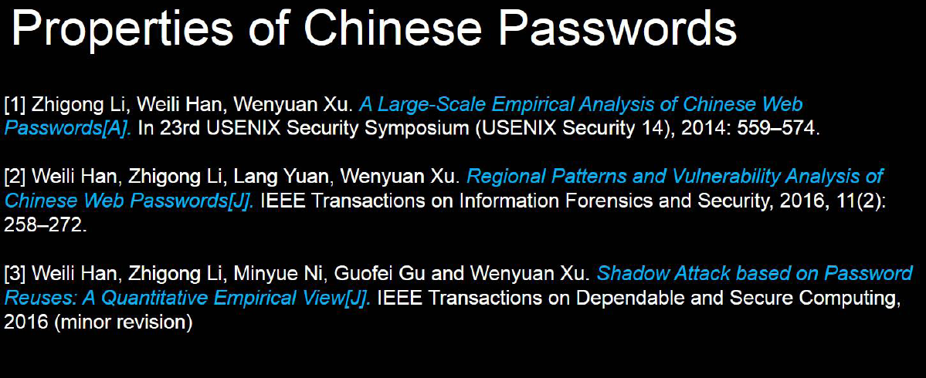
韩伟力2016：中国人口令特点
Notes:
本PPT来自：复旦大学，韩伟力，201604 上海0CON会议上的报告“说说口令安全这件事”

Slide 58
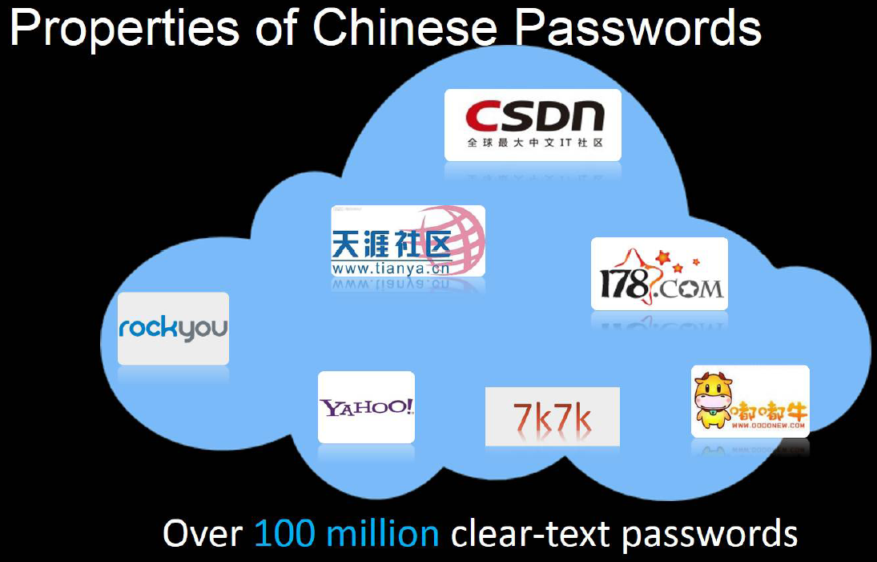
韩伟力2016：中国人口令特点
Notes:
本PPT来自：复旦大学，韩伟力，201604 上海0CON会议上的报告“说说口令安全这件事”

Slide 59
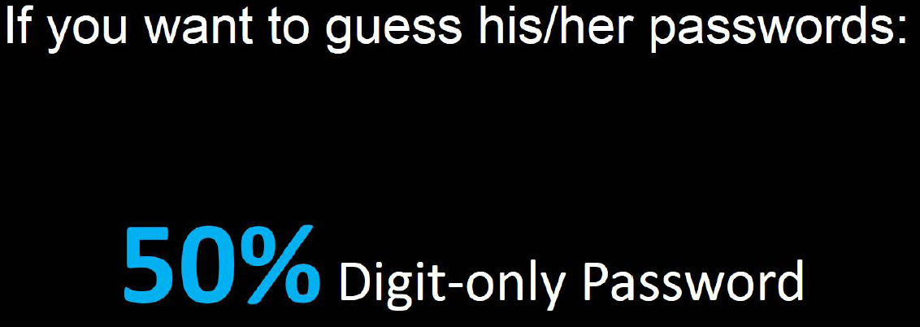

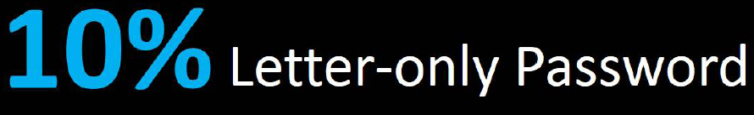
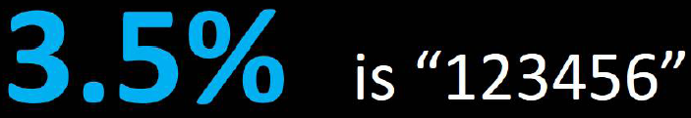
韩伟力2016：中国人口令特点
Notes:
本PPT来自：复旦大学，韩伟力，201604 上海0CON会议上的报告“说说口令安全这件事”

Slide 60
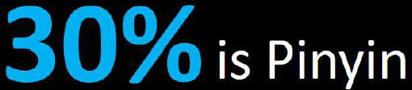

韩伟力2016：中国人口令特点
If she/he uses letters:
If she/he uses pinyin

Slide 61
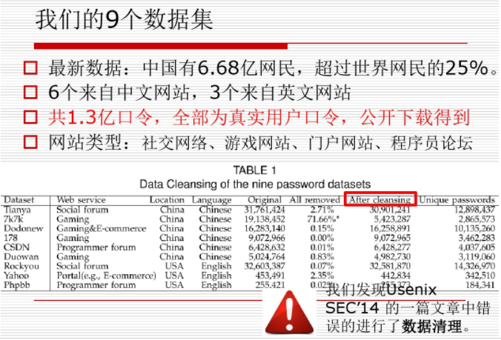
汪定2015：中国用户口令特征
Notes:
汪定教授2015年学术报告“理解中国用户口令：特征、安全性和启示”

Slide 62
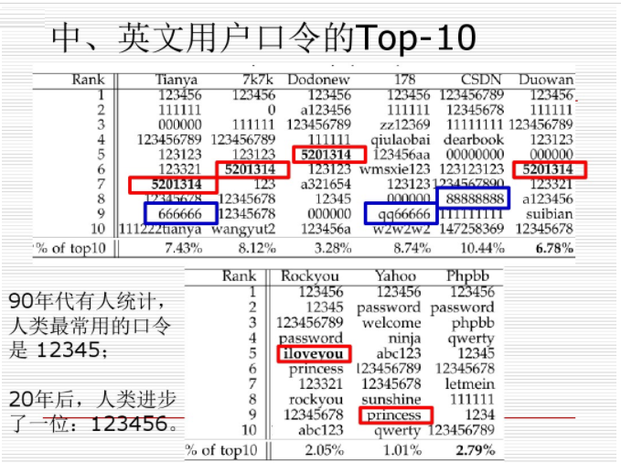
汪定2015：中国用户口令特征
Notes:
汪定教授2015年学术报告“理解中国用户口令：特征、安全性和启示”

Slide 63
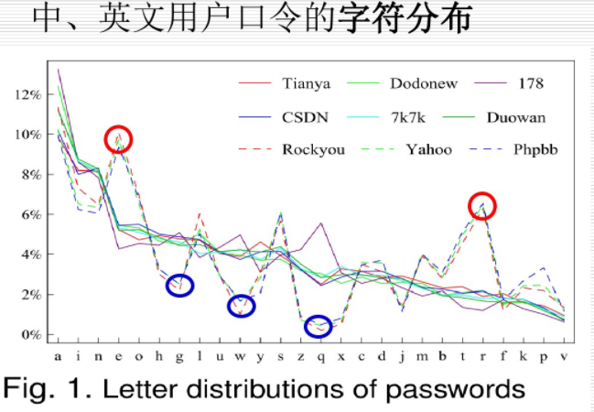
汪定2015：中国用户口令特征
Notes:
汪定教授2015年学术报告“理解中国用户口令：特征、安全性和启示”

Slide 64
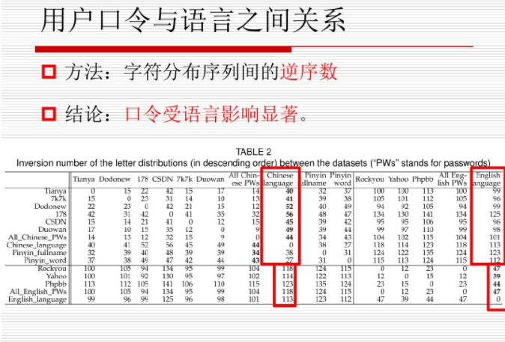
汪定2015：中国用户口令特征
Notes:
汪定教授2015年学术报告“理解中国用户口令：特征、安全性和启示”

Slide 65
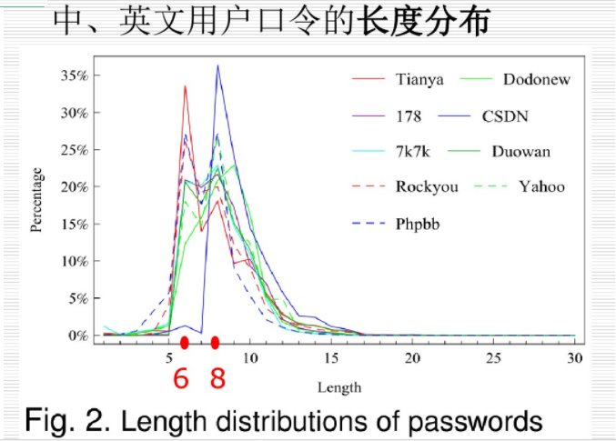
汪定2015：中国用户口令特征
Notes:
汪定教授2015年学术报告“理解中国用户口令：特征、安全性和启示”

Slide 66
口令猜测
根据口令破解过程中是否需要连网，口令猜测算法分为在线破解（Online Guessing）和离线破解（Offline Guessing）
根据攻击过程中是否利用用户个人信息，口令猜测算法可以分为漫步攻击（Trawling Attacking）和定向攻击（Targeted Attacking）

Slide 67
口令猜测
漫步攻击
基本思想：不关心攻击对象的信息，而只关注在允许的猜测次数内，猜测出更多的口令。基于PCFG的算法和Markov算法是目前主流的2种漫步攻击算法

Slide 68
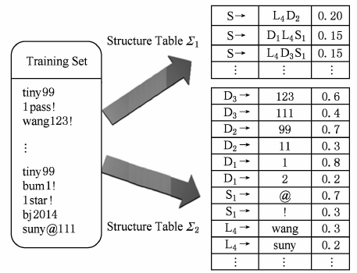
口令猜测
漫步攻击
图8-7 PCFG算法的训练过程（文献[52]的图5）

Slide 69
口令猜测
漫步攻击
马尔科夫（Markov）算法是由Narayanan和Shmatikov等人于2005年提出的一种基于Markov模型的口令猜测算法，算法的核心假设是：用户构造口令从前向后依次进行。因此，算法对整个口令进行训练，通过从左到右的字符之间的联系来计算口令的概率

Slide 70
口令猜测
漫步攻击
相关测试结果表明，PCFG算法在小猜测次数下（即在线猜测攻击）最优，Markov算法在大猜测次数下（即离线猜测攻击）开始显示优势，NLP攻击效果介于PCFG和Markov之间

Slide 71
口令猜测
漫步攻击
汪定团队的研究显示，中文网民的密码在小猜测次数下（即在线猜测）更弱。因此，应针对中文用户采取特别的密码保护措施

Slide 72
口令猜测
定向攻击
尽可能以最快速度猜测出所给定目标（如网站、个人电脑）的口令。因此，攻击者会利用与攻击对象相关的个人信息（人口学相关信息），增强猜测的针对性
除了用户的人口学相关信息外，用户在其他网站或系统中泄露的口令也可以被攻击者利用来进行定向攻击

Slide 73
口令猜测
定向攻击
2016：汪定等人首次提出了基于Markov链的定向攻击猜测算法：Targeted-Markov算法。该算法的基本思想是：人群中有多少比例使用某种个人信息，那么攻击对象也有同样可能使用该个人信息。将个人信息分为6大类：用户名A、邮箱前缀E、姓名N、生日B、手机号P和身份证G

Slide 74
口令猜测
定向攻击
基于概率上下文无关文法（PCFG）的定向攻击猜测算法Personal-PCFG。该算法基于漫步PCFG攻击模型，基本思想与前面介绍的PCFG攻击模型完全相同：将口令按字符类型按长度进行切分。同Targeted-Markov算法一样，将个人信息也分为6大类

Slide 75
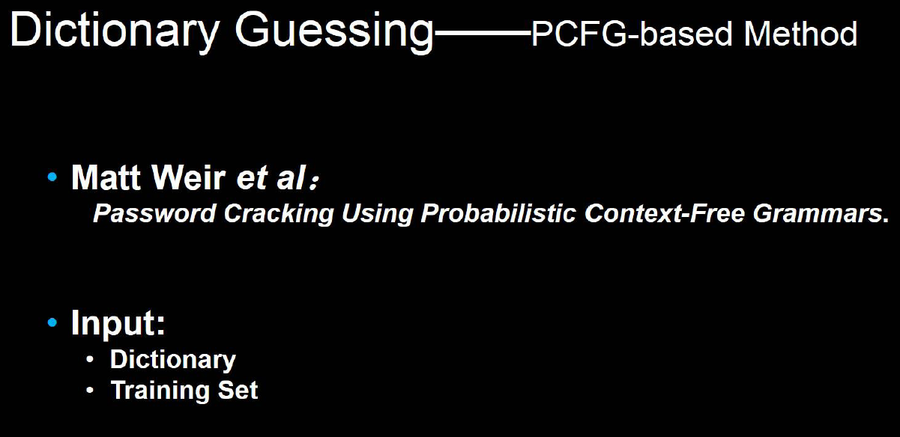
韩伟力：说说口令安全这件事
Notes:
本PPT来自：复旦大学，韩伟力，201604 上海0CON会议上的报告“说说口令安全这件事”

Slide 76
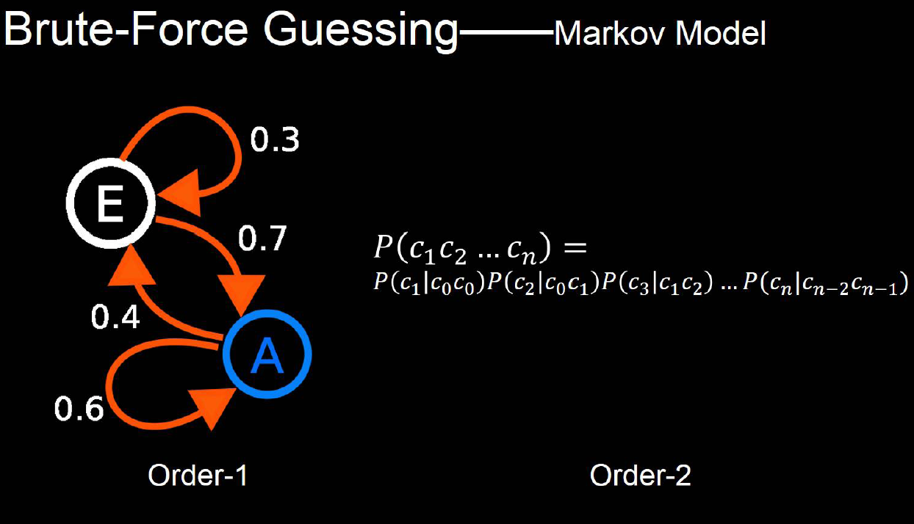
韩伟力：说说口令安全这件事
Notes:
本PPT来自：复旦大学，韩伟力，201604 上海0CON会议上的报告“说说口令安全这件事”

Slide 77
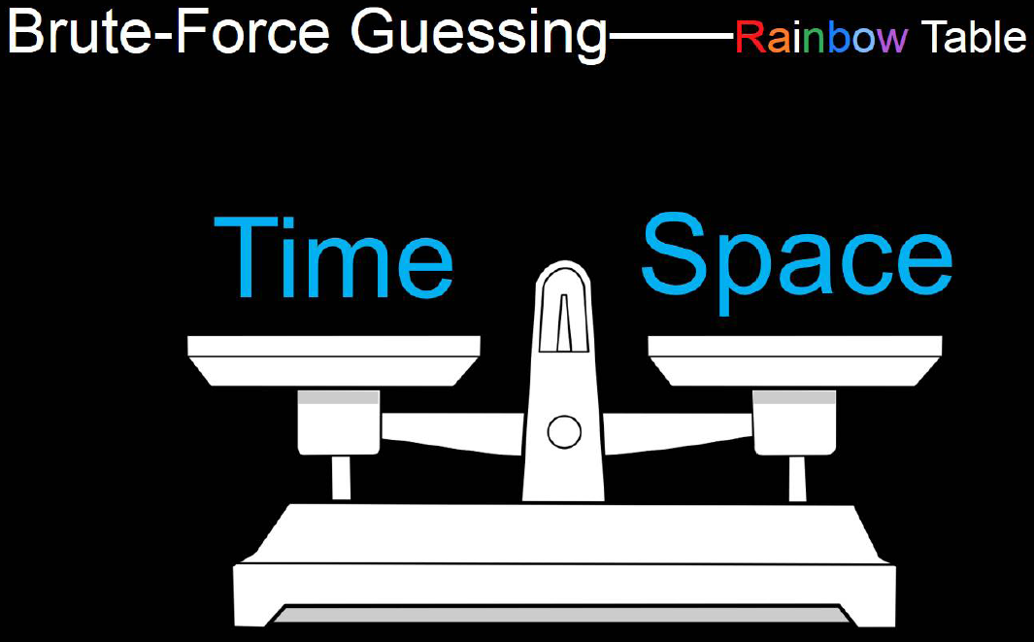
韩伟力：说说口令安全这件事
Notes:
本PPT来自：复旦大学，韩伟力，201604 上海0CON会议上的报告“说说口令安全这件事”

Slide 78
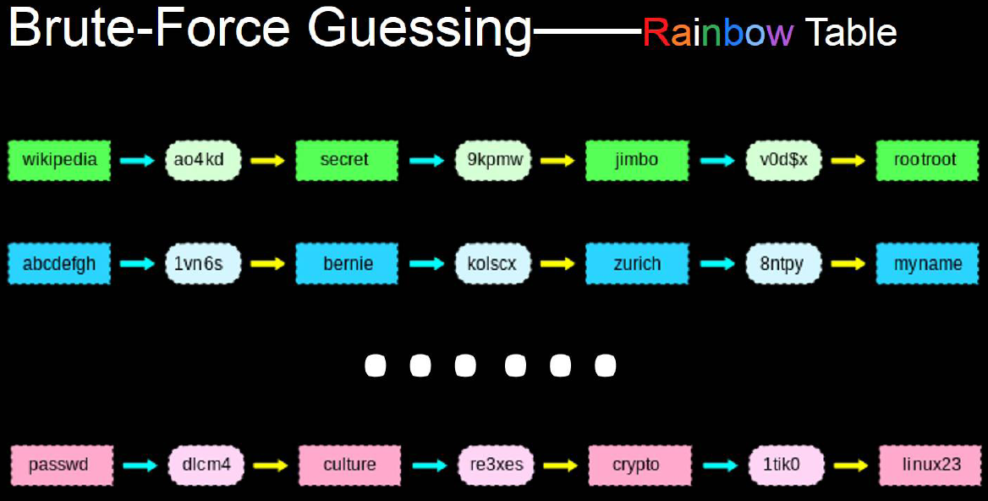
韩伟力：说说口令安全这件事
Notes:
本PPT来自：复旦大学，韩伟力，201604 上海0CON会议上的报告“说说口令安全这件事”

Slide 79
LastPass发布的口令心理学
口令管理公司LastPass发布的《口令心理学》报告调查了全球3250名受访者的网络安全行为。该报告表明，人们并没有保护自己免受网络安全风险的影响，尽管人们知道自己应该这样做
Notes:
https://mp.weixin.qq.com/s/Sy7kDXcVRY7gKOy6WOALGw

Slide 80
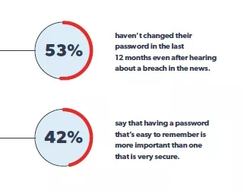
LastPass发布的口令心理学
Notes:
https://mp.weixin.qq.com/s/Sy7kDXcVRY7gKOy6WOALGw

Slide 81

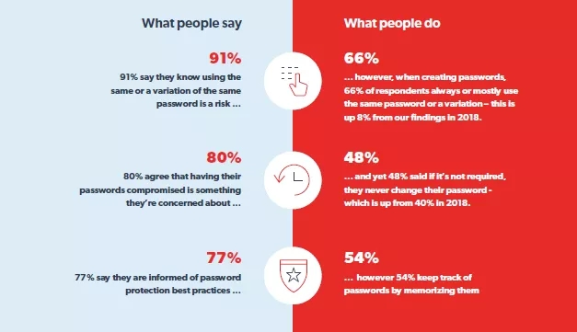
LastPass发布的口令心理学
Notes:
https://mp.weixin.qq.com/s/Sy7kDXcVRY7gKOy6WOALGw
根据调查显示，大多数人认为他们了解口令安全性差的风险。然而，人们并没有利用这些知识来保护自己免受网络威胁。91%的人知道使用相同或相似的口令是有风险的，然而，66%的人在创建口令时总是会使用相同或相似的口令，该数字比2018年的调查结果高出了8%。80%的人担心他们的口令会泄露，然而48%的人表示如果非必须，他们永远不会更改口令，该数字比2018年高出了40%。77%的人表示他们知道保护口令的最佳做法，然而54%的人通过记忆来记住口令。

Slide 82

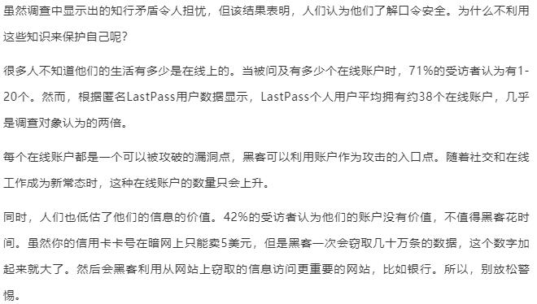
LastPass发布的口令心理学
Notes:
https://mp.weixin.qq.com/s/Sy7kDXcVRY7gKOy6WOALGw

Slide 83

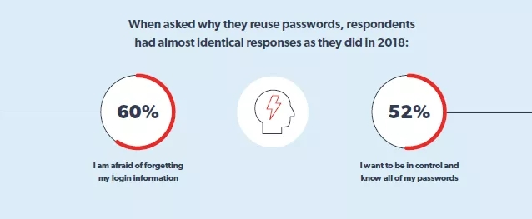
LastPass发布的口令心理学
Notes:
https://mp.weixin.qq.com/s/Sy7kDXcVRY7gKOy6WOALGw
2018年，当被问及为何使用相同的口令时，60%的受访者表示害怕忘记登录信息，52%的受访者表示希望控制所有口令。 这种对口令的控制是可以理解的，但是并不正确。虽然所有口令都设置相同可能会感到安全，然而重复使用口令比为每个帐户创建唯一口令的风险要大得多。同时，期望记住所有账户的口令是行不通的。25%的人一个月至少重设一次口令因为忘记了口令。并且为了要记住口令，口令设置的就不够复杂，很容易就能被破解。22%的人认为他们可以猜测出其他人的口令。在所有或大部分账户中重复使用相同的口令意味着，如果黑客获得了一个账户的访问权，就可以访问所有账户。此外，如果你在家和工作中使用相同的口令，该行为会使企业面临被破解的风险。

Slide 84

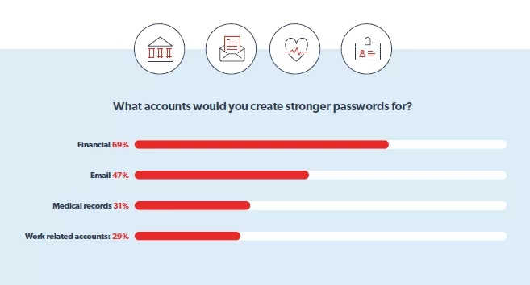
LastPass发布的口令心理学
Notes:
https://mp.weixin.qq.com/s/Sy7kDXcVRY7gKOy6WOALGw
受访者承认电子邮件和金融账户需要额外的保护，这是一种聪明的本能。电子邮件地址是线上生活的核心，通常包含黑客可以用来窃取身份和访问其他账户的信息。金融账户显然是至关重要的，因为该账户提供了对资金、信用信息和其他敏感数据的访问。69%的受访者表示会对财务账户创建强口令，47%的人表示会对电子邮箱使用强口令，该数据其次分别为医疗记录（31%）及工作相关账户（29%）。当问及何时会使用多因素验证，62%的受访者表示会对财务账户使用多因素认证，45%的人表示会对电子邮件启用多因素认证。该数据其次分别为医疗记录（34%）及工作相关账户（22%）。

Slide 85
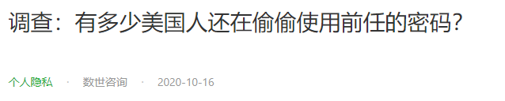
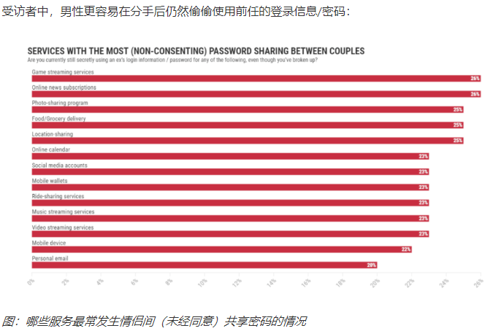
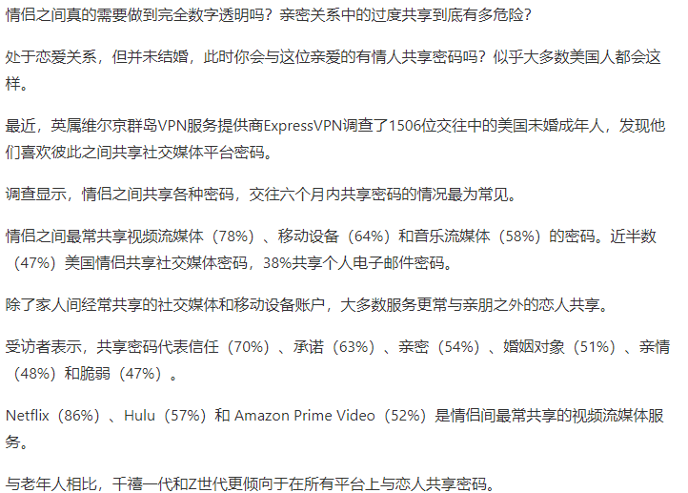
Notes:
https://www.secrss.com/articles/26201
https://www.expressvpn.com/blog/nearly-8-in-10-americans-share-passwords/

Slide 86
内容提纲
身份认证
1
口令行为规律和口令猜测
2
口令破解
3
口令防御
4

Slide 87
一、操作系统口令破解

Slide 88
（一）Windows密码破解

Slide 89
Windows密码：安全策略
Windows中的本地安全授权子系统（LSASS，Local Security Authority Subsystem Service）负责有关安全方面的功能；
该子系统将用户登录过程中输入的用户名和密码信息发送给安全帐号管理器（SAM，Security Account Manage）以决定登录尝试是否合法；
SAM中的SAM数据库（也称为SAM文件）记录了每一个用户帐号的密码记录。

Slide 90

Windows密码： SAM文件
二进制形式存储
Notes:
可以通过光盘启动的Windows口令破解程序把SAM文件里某用户对应的口令清为空
位置：%SystemRoot%\system32\config\sam

Slide 91
Windows密码： SAM密码表示
SAM文件中每个用户帐号有两条密码记录：LM密码表示和NT哈希表示。
样例：
susan:1001:1C3A2B6D939A1021AAD3B435B51404EE:E24106942BF38BCF57A6A4B29016EFF6:::
用户名
ID
LM密码表示
NT哈希表示
LM把长度小于15的密码填充空白符调整为14个字符，再分割成长7字符的两部分，每一部分用作一个十六进制数的DES加密的密钥。
NT哈希使用MD-4哈希算法三次产生密码的哈希。
NT表示比LM表示的安全强度大的多：8位密码的NT哈希破解难度是LM的890倍。
Windows 7以后，默认不包含LM密码表示
Notes:
问题：SAM中为什么一个帐号有两条密码记录？NT哈希表示比LM表示的安全性高，但为了后向兼容性，保留了LM表示。
要给学生强调：LM既不是哈希也不是一个加密后的密码，只是一个加密后的固定的十六进制数，密码作为这个十六进制数的密钥。
LM的脆弱性在于：字符串被分割成两个7位字符分别处理。猜解两个7位密码比猜解一个14位密码要简单得多。

Slide 92
Windows的口令文件
Windows对用户账户的安全管理使用了安全账号管理器(Security Account Manager，简称SAM)的机制。
SAM数据库在磁盘上保存在%systemroot%system32\config\目录下的sam文件中。
SAM数据库中包含所有组、帐户的信息，包括密码的HASH、帐户的SID等。
Notes:
hacker在得到administratir后往往渴望知道更多的秘密，而所以的用户信息都是保 存在SAM文件中，这样，破解SAM也就是hacker接下来要做的。我们知道SAM的加密算法 沿用了LanManager的散列单项加密算法，导致了hacker可以用逆向破解这种算法加密的 SAM。 在对SAM破解之前，我们首先要获取SAM文件，部分NT系统中的SAM是被锁死的，在这 种情况下我们可以用以下方法： ①引导另一个操作系统：利用NTFS DOS的系统驱动来获得对NTFS硬盘的访问权限，抓出 SAM。 ②获取备份SAM：NT的Rdisk会在%system root%\reqair目录中将SAM备份为一个名为 SAM._的拷贝压缩，多数管理员在将这些信息拷贝后一般都会忘记删这些文件（以至于 hacker可以拷贝到这个文件) ③得到SAM后用LOphcrack进行破解，由于LOphcrack的强大功能，密码的破译也只是一个 迟早的事。 其实hacker在tlenet带目标服务器后（如果是个企业内网）,输入net view整个企业 内部域的计算机已一展无余，然后通过映射驱动盘net use：z:\\192.169.x.x\c$(建立 IPC$前提下），这样内网的秘密资料也搞到手了。

Slide 93
Windows的口令文件(2)
黑客在攻入系统后往往渴望知道更多的秘密，而所有的用户信息都是保存在SAM文件中，这样，破解SAM也就是黑客接下来要做的。

Slide 94
Windows的口令文件(3)
在对SAM破解之前，我们首先要获取SAM文件，登陆Windows系统后SAM是被锁死的，我们可以用以下方法获取SAM文件：
引导另一个操作系统：利用NTFS DOS的系统驱动来获得对NTFS硬盘的访问权限，抓出SAM。
获取备份SAM：Windows会在%system root%\repair目录中备份一个SAM文件，多数管理员都会忘记删这些文件。

Slide 95
Windows的口令文件(4)
Windows NT对同一用户口令采用两套单向散列函数进行运算，即单向LM散列算法和单向NT散列算法，两种算法的结果都保存在SAM文件中。
单向LM散列函数对口令的处理上存在缺陷。

Slide 96
Windows的口令文件(5)
LM对口令的处理
首先，将用户口令中的字母都转换成大写字母。如果口令不足14位，则以0补足；如果超过14位，则通过截尾变成14位。
然后，将其平均分成两组，每组7位，分别生成一个奇校验DES加密字。
最后，利用一个固定值（已被破解出，以16进制表示为0x4b47532140232425）分别加密这两组DES加密字，将两组结果连接起来形成一个散列函数值。
如果一个用户口令为空，则经过这番运算，得到的LM散列值为：AAD3B435B51404EEAAD3B435B51404EE

Slide 97
Windows的口令文件(6)
考虑这样一个口令：Af32mRbi9，这个口令包含了大写字母、小写字母和数字，并且无规律，可以认为是符合安全要求的一个口令。但经过LM的处理后，Af32mRbi9就变成AF32MRB和I900000两部分，LM接下来将对这两部分分别进行加密处理。但这样一来，对口令破解程序来说，难度和运算时间就大大降低了，因为它只要破解两个7字符的口令，而且不需要测试小写字符情况。
对Af32mRbi9这个口令而言，原有的9位口令分成了两组，一组7位，一组2位，其穷举法组合以数量级的形式减少了！问题的关键点就仅在第一组的7位字符上了。这对攻击者来说，是再好不过的事情了。

Slide 98

Windows的口令文件(7)
微软在win NT4的SP3之后，提供syskey.exe来进一步加强NT的口令。
当syskey被激活，口令信息在存入注册表之前还会进行一次加密处理，以防止轻易破解口令。
在命令提示行下输入syskey即可配置：

Slide 99
Windows NT, 2000口令攻击
Windows NT和2000的口令攻击很简单。
在NT和2000的操作系统中，如果从DOS启动然后删除了sam文件，则当系统重新启动时，会默认生成一个sam文件，并将管理员密码置为空。这样就能轻松登陆系统了。

Slide 100
Windows XP, 2003口令攻击
用于NT和2000的方法对XP和2003的系统并不奏效。
因为如果不小心删除了sam文件，系统将无法启动，除非将备份的sam文件(在%SystemRoot%\repair目录下)恢复回来。
但是我们知道了上述四种版本的Windows系统的账户密码是基于SAM机制的，那么对密码的破解就可以针对SAM文件进行。

Slide 101
Windows XP, 2003口令攻击（2）
攻击方法（同样适用于NT和2000系统）
提取SAM文件进行破解
用备份的SAM文件替换当前SAM文件
使用口令修改软件
替换屏保程序

Slide 102
提取SAM文件进行破解
用DOS启动盘启动计算机，并把SAM文件拷贝出来，用软件进行分析破解，则可以得到系统的口令。
有很多软件都有分析SAM文件的功能，如L0phtCrack，由于L0phcrack功能强大，密码的破译只是一个迟早的事。

Slide 103
用备份的SAM文件替换当前SAM文件
攻击者用DOS启动盘启动后，还可以用%SystemRoot%\repair\asm覆盖%SystemRoot%\system32\config\sam，这样系统管理员Administrator的密码就恢复成安装操作系统时的密码了，而大部分人在安装操作系统时都将初始密码设置为空或者很简单。

Slide 104
使用口令修改软件
目前有许多相应的软件可以在不登陆系统的情况下修改系统密码，如Passware Kit Enterprise这款软件可以自动把administrator密码修改为12345。
Passware Kit Enterprise可以找回多种办公室应用程序档案失去或忘记的密码，包括Excel、Word、Windows 2003/XP/2K/NT、Lotus Notes、RAR、 WinZip、Access、Outlook、Acrobat、Quicken、QuickBooks、WordPerfect以及VBA，在此我们只需要使用其中的Windows KEY功能。

Slide 105
使用口令修改软件（2）
Windows KEY运行后，在软驱中放一张空白软盘，生成一张恢复系统管理员的密码盘，其中共3个文件，分别是Txtsetup.oem、Winkey.sys和Winkey.inf。
现在用Windows安装光盘启动电脑，启动过程中按F6键让系统采用第三方驱动程序。此时，放入该软盘就会自动跳到Windows KEY的界面。这时它会强行把Administrator的密码换成“12345”。
当你重新启动以后，会要求再次修改密码。

Slide 106
替换屏保程序
这个方法是利用当系统在长时间没有动作时，启动屏幕保护程序的特点。
前提：还是需要有一张启动盘，如果系统盘是FAT格式，则普通的DOS启动盘就行了；如果是NTFS格式，则需要一张能够识别NTFS文件的DOS启动盘。

Slide 107
替换屏保程序（2）
可以把“%systemroot%\system32\logon.scr”替换为“cmd.exe”，然后在系统登陆处等待，过一会，系统就会运行“logon.scr”这个屏保，因为你替换了屏保文件，所以实际上运行的是“cmd.exe”，并且是“localsystem”权限，现在就可以破解密码了。
最简单的就是在“cmd.exe”里运行“net user administrator”，成功后管理员密码被清空，这样就删除了管理员帐户的密码。

Slide 108

工具使用：暴力破解+字典
WMICracker：扫描目标主机135端口
使用：WMICracker <IP> <Username> <Password File> [Threads]
Notes:
必须开放135端口RPC服务，适用于2000，XP SP1（SP2，SP3不行），2003

Slide 109

工具使用：暴力破解+字典
SMBCrack：使用SMB协议
使用：SMBCrack <IP> <Username> <Password File>
Notes:
必须开放SMB服务，Server Message Block服务信息块，适用于2000，XP SP1（SP2，SP3不行），2003

Slide 110
系统口令破解软件
Cain：集合多种攻击工具的软件。对于Windows系统，能破解LM和NT哈希密码，以及跨网络的LM、NTLM挑战-响应认证；
PWDUMP4：主要用于获取本地或远端Windows系统的SAM文件，配合LC5等破解软件使用；
LC5：L0phtCrack 5.04，可用于破解Windows和Unix/Linux系统密码；
John the Ripper：是Unix/Linux平台上最好的密码破解软件之一。

Slide 111

（一）Cain：导入口令文件

Slide 112

（一）Cain：导入口令文件
LM密码
NT密码
LM密码表示
NT哈希
密码是否小于8位，*表示小于8位，容易破解

Slide 113

（一）Cain：口令破解
字典破解
暴力破解

Slide 114

（二）Pwdump4：获取SAM
将本机的sam信息导出到a.sam文件中

Slide 115
（二）Pwdump4：使用方法
命令：
PWDUMP4 [Target|/l][/s:share][/o:outputFile] [/u:userName]
说明： [Target]：标计算机的名称或者ip地址 [/l]：在本地机器上运行 [/s:share]：用来共享文件 [/o:outputFile]：将SAM文件输出到给定的文件中。 [/u:userName]：使用用户名和密码登录远程计算机。

Slide 116

（三）LC5：导入密码表示
Notes:
解释导入的方式。
分为本机和远程机器两种；
导入的文件分为SAM文件、LC4文件、PWDUMP获取的SAM信息文件、Unix/Linux的影子文件

Slide 117

（三）LC5：密码破解
字典破解进度
散列表显示
密码是否小于8位，x表示小于8位，容易破解
暴力破解进度
所有用户数和需要破解的用户数

Slide 118
（二）Unix密码破解

Slide 119
Unix/Linux系统口令文件
Unix/Linux系统使用/etc/passwd文件创建和管理账户。文件存储信息的结构：
样例：
alice:$1$sumys0Ch$ao01LX5MF6U:502:502:alice
帐号
密码
UID
默认UID
登录目录
系统中任何用户和进程都可以读取/etc/passwd文件，安全性不高；
现在的系统把账户信息和口令密文分开存放，/etc/passwd文件用于保存账户信息，加密后过的密码保存在/etc/shadow或/etc/secure这个影子口令文件中，只有root用户能够读取。

Slide 120
Unix的口令文件
UNIX系统用户的口令，本来是经过加密后保存在一个文本文件passwd中的，一般存放在/etc目录下，后来由于安全的需要，把passwd文件中与用户口令相关的域提取出来，组织成文件shadow，并规定只有超级用户才能读取。这种分离工作也称为shadow变换。因此，在破解口令时，需要做UnShadow变换，将/etc/passwd与/etc/shadow合并起来。在此基础上才开始进行口令的破解。

Slide 121
Unix的口令文件
/etc/shadow文件包含用户的加密后口令相关的信息。每个用户一条记录。格式如下：username:passwd:lastchg:min:max:warn:inactive:expire:flag
username：登录名。
passwd：经过加密后的口令。
lastchg：表示从1970年1月1日起到上次更改口令所经过的天数
min：表示两次修改口令之间至少要经过的天数。
max：表示口令的有效期，如为99999，则表示永不过期。
warn：表示口令失效前多少天内系统向用户发出警告。
inactive：表示禁止登录之前该用户名尚有效的天数。
expire：表示用户被禁止登录的天数。
flag：未使用。

Slide 122
Unix口令破解程序
Crack
John the Ripper
XIT
Slurpie

Slide 123
Crack
Crack是最著名的Unix系统上破解UNIX口令的工具之一，旨在快速定位UNIX口令弱点的口令破解程序，使用标准的猜测技术确定口令。
它检查口令是否为如下情况之一：和user id相同、单词password、数字串、字母串。
Notes:
（1） Crack
Crack是一个旨在快速定位UNIX口令弱点的口令破解程序。Crack使用标准的猜测技术确定口令。它检查口令是否为如下情况之一：和user id相同、单词password、数字串、字母串。Crack通过加密一长串可能的口令，并把结果和用户的加密口令相比较，看其是否匹配。用户的加密口令必须是在运行破解程序之前就已经提供的。
（2） John the Ripper
UNIX口令破解程序，但也能在Windows平台运行，功能强大、运行速度快，可进行字典攻击和强行攻击。

Slide 124
Crack工具介绍
Crack 的工作原理很简单。我们知道Unix加密口令是不会被解开的，这是因为加密算法是不可逆的。所以，通过生成口令进行加密去匹配原口令密码，或直接从网上截获明文口令。
Crack 程序中包含了几个很大的字典库，进行解破时它会按照一定的规则将字词进行组合，然后对之进行加密，再与要解破的加密口令匹配。所以运行Crack通常要占用大量的CPU，并要运行相当长的时间才结束。

Slide 125
Crack工具介绍(2)
以Crack5.0为例，安装和使用步骤如下：
修改Crack, 修改CC之类的参数。
执行 Crack –makeonly 生成可执行代码。
执行 Crack –makedict 生成字典。
执行 scripts/shadmrg.sv > passwd 将/etc/passwd 和/etc/shadow 文件合并。
执行Crack passwd 解破passwd中的口令。
执行 ./Reporter 查看解破结果。

Slide 126

John The Ripper
Notes:
本PPT来自：复旦大学，韩伟力，201604 上海0CON会议上的报告“说说口令安全这件事”

Slide 127
John The Ripper
John The Ripper这个软件是由著名的黑客组织UCF编写的，它支持UNIX、DOS、Windows。
对于老式的passwd文档（没有shadow），John可以直接读取并用字典穷举破解。
对于现代UNIX/Linux的passwd+shadow的方式，John提供了unshadow程序可以直接把两者合成出老式的passwd文件。

Slide 128
John The Ripper(2)
John The Ripper有四种破解模式:
“字典文件”破解模式
（Worldlist Mode）
“简单”破解模式
（Single Crack）
“增强”破解模式
（Incremental Mode）
“外挂模块”破解模式
（External Mode）

Slide 129
“字典文件”破解模式
这是John所支持的破解模式中的最简单的一种，你要做的唯一的工作就是告诉John字典文件在哪，好让它取出破解。
在“字典文件”破解模式里可以使用“字词变化”功能，让这些规则自动的套用在每个读入的单词中，以增加破解的几率。
如字典中有单词cool，则John还会尝试使用cooler，coOl,Cool等单词进行解密。

Slide 130
“简单”破解模式
“简单”破解模式是专门针对“使用账号做密码”的懒人所设计的。“使用账号当做密码”的意思是，如果一个使用者的账号是“John The Ripper”，那么他的密码也会取为“John The Ripper”。
在“简单”破解模式里John会拿密码文件内的“账号”字段等相关信息来破解密码，并且使用多种“字词变化”的规则套用到“账号”内，以增加破解的几率。如账号“John”,他会尝试使用John、John0、njoh、j0hn等规则变化来尝试密码的可能性。

Slide 131
“增强”破解模式
这是John里面功能最强大的破解模式，他会自动尝试所有的可能字符组合，然后当做密码来破解。
这个破解模式所需要的时间非常的冗长，因为要尝试全部组合字符是非常耗费时间的，所以John才会定义一些“字符频率表”（character frequency tables）来帮助破解。
简言之，这个破解方法就是暴力法，把所有的密码组合都试一次，来得到正确的结果。

Slide 132
“外挂模块”破解模式
这个破解模式是让使用者可以自己用C编写一些“破解模块程序”，然后挂在John里来使用。
其实所谓的“破解模块程序”就是一些用C语言设计好的函数。他的功能就是产生一些单词来让John尝试破解。而在执行John程序时，他在加载这些“破解模块程序”时会自动编译这些C函数来使用。

Slide 133
XIT
XIT是一个执行词典攻击的UNIX口令破解程序。XIT的功能有限，因为它只能运行词典攻击，但程序很小、运行很快。
Notes:
（3） XIT
XIT是一个执行词典攻击的UNIX口令破解程序。XIT的功能有限，因为它只能运行词典攻击，但程序很小、运行很快。
（4） Slurpie
Slurpie能执行词典攻击和定制的强行攻击，要规定所需要使用的字符数目和字符类型。如，可以能够Slurpie发起一次攻击，使用7字符或8字符、仅使用小写字母口令进行强行攻击。

Slide 134
Slurpie
Slurpie能执行词典攻击和定制的强行攻击，要规定所需要使用的字符数目和字符类型。

Slide 135
（三）密码哈希值破解

Slide 136

cmd5
cmd5（http://www.cmd5.com/）是一个MD5和SHA1散列值在线破解的网站，拥有全世界最大的数据库，完全收录1-6位大小写字母+数字+特殊字符、7位小写字母+数字、8位小写字母和8-11位数字，部分收录了8位小写字母+数字，网站平均破解成功率高达95%。

Slide 137

MD5Crack
MD5Crack(http://md5crack.adintr.com)是一个离线的MD5密码暴力破解软件，具有破解速度快，支持批量破解，保存进度和多线程的特点。

Slide 138

Bulk SHA1
Bulk SHA1密码破解器是一个命令行版本的SHA1密码破解工具，它能够自定义密码字典并且一次破解多个哈希值。

Slide 139
二、网络应用口令破解

Slide 140

网络应用口令
Notes:
本PPT来自：复旦大学，韩伟力，201604 上海0CON会议上的报告“说说口令安全这件事”

Slide 141
各种网络服务/应用的口令破解
通过登录攻击来猜测口令，即通过网络运行一个工具周期性地尝试登录目标系统。
推荐的工具：
Brutus：免费软件（www.hoobie.net/brutus），运行于Windows平台，支持的协议有基本HTTP认证、带HTML表单的HTTP认证、POP3、FTP、SMB及Telnet；
Hydra：免费软件（http://thc.org/thc-hydra），运行于Linux/Unix平台，支持的协议有 Telnet, FTP, HTTP, HTTPS, LADP3, SMB, MS-SQL, MYSQL, POP3, IMAP, NNTP, PCNFS, ICQ, SMTP, SSH2, SNMP, CVS, REXEC, SOCKS5, VNC,and VMware-Auth, Cisco auth, Cisco enable, Cisco AAA

Slide 142

Brutus

Slide 143
远程口令攻击
远程口令攻击主要是指网络服务口令攻击，是一种远程在线攻击。
许多网络服务，都是通过账号/口令来认证需要访问该服务的用户，如Email，Telnet，FTP，HTTP等。
可以远程进行穷举字典的方式来猜解口令。
破解效率很低，而且容易被记录。

Slide 144
远程口令攻击（2）
攻击过程大致如下：
建立与目标网络服务的网络连接。
选取一个用户列表文件和一个字典文件。
在用户列表文件和一个字典文件中，选取一组用户和口令，按照网络服务协议规定，将用户名和口令发给目标网络服务端口。
检测远程服务返回信息，确定口令尝试是否成功。
循环2到4步，直到口令破解成功为止。

Slide 145

跨域拓展攻击

Slide 146

跨域拓展攻击
Notes:
“拖库”本来是数据库领域的术语，指从数据库中导出数据。到了黑客攻击泛滥的今天，它被用来指网站遭到入侵后，黑客窃取其数据库。也称为“脱库”
“拖库”的通常步骤为：
第一，黑客对目标网站进行扫描，查找其存在的漏洞，常见漏洞包括SQL注入、文件上传漏洞等。
第二，通过该漏洞在网站服务器上建立“后门(webshell)”，通过该后门获取服务器操作系统的权限。
第三，利用系统权限直接下载备份数据库，或查找数据库链接，将其导出到本地。
在取得大量的用户数据之后，黑客会通过一系列的技术手段和黑色产业链将有价值的用户数据变现，这通常也被称作“洗库”。
最后黑客将得到的数据在其它网站上进行尝试登陆，叫做”撞库“，因为很多用户喜欢使用统一的用户名密码，”撞库“也可以使黑客收获颇丰。
拖库：2011.12.21黑客在网上公开提供CSDN网站用户数据库下载后，包括人人网、猫扑、多玩等在内的网站部分用户数据库也被传到网上供用户下载。超过5000万个用户帐号和密码在网上流传
撞库：2014年12月25日，12306网站用户信息在互联网上疯传；iCloud艳照门
2015.10.19：“网易邮箱门”

Slide 147

RDP口令
Notes:
https://www.secrss.com/articles/19365
中国和美国暴露在互联网的RDP数量远超其他国家地区。大多数受感染系统都运行Windows Server，也有部分是其他操作系统，例如Windows 7

Slide 148

RDP口令
RDP中20个最常用口令
Notes:
https://www.secrss.com/articles/19365

Slide 149



弱口令admin
Notes:
https://www.secrss.com/articles/28541

Slide 150
内容提要
口令概述
1
口令破解
2
口令安全防御
3

Slide 151
（一）强壮的密码策略
密码要符合复杂性要求
指定密码最短长度：至少为9个字符；
禁止使用字典词汇，应该包含非字母字符；
少用个信信息。
推荐使用密码短语设置长密码。例如“Lee, I think I’ll buy another copy of Counter Hack”要比密码“#dx92!$X”难破解得多！
Notes:
知名机构SANS今年给出的建议是不必担心复杂度，重要的是长度；不同的账户使用不同的口令；使用口令管理器；尽可能使用多因素认证。其实产品、服务提供者完全可以引入口令质量核查机制，限制用户弱口令的生成和使用。弱口令大致可以分为两类，一类是缺省型/默认型弱口令，如系统的弱口令、应用的弱口令、设备的弱口令等等；另一类是社会工程学意义上的弱口令，生日、电话号码、单词、姓名、有规律的字符组合等等。弱口令的危害无需多言，但在接二连三地充当了数据泄露的罪魁祸首之后，弱口令仍然神一样的存在。特别在一些隔离网络内，使用默认口令和把口令写入纯文本文件，非常普遍。比如工业生产网络，这种状况更加触目惊心。简单、好记、复用，同样给攻击者或恶意内部人员打开了方便之门。用户必须谨记，攻击者永远比你更加了解你的口令使用心理。

Slide 152
（二）用户意识
不要在不同系统上使用同一口令；
不要选取显而易见的信息作口令；
定期更改口令；
不要让人知道、看见自己在输入口令；
尽量不要在同一台机器上分配多个用户权限，一旦某个用户具有登录权限，那么他就可能获取该计算机的SAM信息并分析出所有用户的密码。
Notes:
要辩证地看待上述策略，不一定全对

Slide 153
（三）密码过滤软件
为确保用户没有选择弱密码，使用密码过滤工具来规范用户使用强壮的密码。
可选择的密码过滤工具：
可插入认证模块PAM，www.openwall.com/passwdqc，用于Linux，Solaris系统；
Password Guardian，商业工具，www.georgiasoftworks.com，用于Windows系统；
Strongpass，免费工具，http://ntsecurity.nu/toolbox，用于Windows系统。

Slide 154
（四）保护密码文件
在支持密码shadow的系统中，确保激活密码shadow。（密码shadow用来在/etc/shadow文件中存储密码表示，仅可以让root读取）；
禁用弱LM认证。在注册表中定义HKEY_LOCAL_MACHINE\SYSTEM\CurrentControlSet\Control\Lsa\NoLMHash来表示丢弃LM表示；
强制系统发送破解难度更大的NTLMv2表示。把注册键HKEY_LOCAL_MACHINE\SYSTEM\ CurrentControlSet\Control\Lsa\LMCompatibilityLevel置3
使用Ntbackup.exe等程序进行备份，记得删除位于%systemroot%\repair\sam._file文件的拷贝。

Slide 155
（五）分组分类
人类的认知能力有限，我们保护账号的精力也是有限的。一种比较现实可行的做法是根据重要程度把账号分级，将重要的账户进行重点保护，那些不怎么重要的账号就可以用简单的密码设置，同类账户可以密码重用
Notes:
汪定

Slide 156
（六）其它
尽可能使用认证工具而不是口令：使用一次性密码令牌或智能卡，或者使用生物特征进行认证，比如指纹或视网膜扫描。
定期进行密码破解测试：定制执行密码破解评估，帮助找出弱口令。
预防主机和网络中的密码窃取木马和网络监听软件。
及早发现密码文件泄露：Honeywords Project
Notes:
Honeywords Project: http://people.csail.mit.edu/rivest/honeywords/

Slide 157

每年5月的第一个星期四
世界口令（密码）日
（World Password Day）
Notes:
该节日由Intel公司于2013年首次创立，选在每年5月的第一个星期四，其目的是警示公众使用弱口令的危害并倡导使用强的口令。

Slide 158
本章小结

Slide 159
讨论
定期更改口令是一个好的口令策略吗？
是口令长度重要还是复杂度更重要（长度优先还是复杂度优先）？
Notes:
NIST：多年来，口令安全的一个普遍做法是强制用户每隔90天或180天定期更改口令。NIST的最新指导建议，不要对个人口令使用强制性的口令更改政策（请注意（此更新的指导不适用于特权凭证），原因之一是用户往往只是重复他们以前使用过的口令。你可以实施策略防止口令重复使用，但用户仍然会找到创造性的方法绕过它。频繁更改口令的另一个结果是，用户更有可能把口令写下来以便跟踪它们。因此，NIST的最佳做法是，仅在潜在威胁或妥协的情况下，才要求员工更改口令。

Slide 160
作业

Slide 161
参考资料
一、密码管理器

Slide 162

密码管理器
一个口令已经很难记忆了，还要我记那么多没有规律的口令（密码）？

Slide 163


密码管理器
密码管理器
Notes:
密码管理软件是一种能够创建、储存、管理你所有网站、应用的密码的软件。有些管理软件甚至还有填表功能，能够在你访问那些网站时，自动帮你填写用户名和密码。
因此，使用了密码管理软件，你不用记忆也能够用上安全的密码。
密码管理软件如何工作？
首先，密码管理软件会生成一个很长很复杂并且是独一无二的密码。然后他会把密码储存在加密的文件中，防止黑客物理接触你的电脑或手机之后知道密码。
这个加密的文件只能通过一个主密码访问。因此你只需要记忆一个主密码就能打开密码管理器获得其他密码了。
不过为了保证绝对安全，你的主密码起码应该得有16个字符。

Slide 164
密码管理器
选择密码管理器需考虑的因素：
跨平台性
有零知识模型
提供两步验证（或多步验证）
Notes:
https://www.freebuf.com/articles/database/110864.html

Slide 165

密码管理器
Notes:
Keeper是一款安全易用的密码管理器，支持Windows、Mac、iPhone、iPad和iPod。它采用了AES 256位加密，保管你的密码信息，并且支持两步验证。
Keeper还有个比较特色的功能叫做“自毁”，打开这个功能之后，如果主密码输入超过5次错误，它就会销毁所有密码。不过别担心，Keeper保留的备份记录不会删除。
https://www.freebuf.com/articles/database/110864.html

Slide 166

密码管理器
Notes:
DashLane是一款新出的密码管理器，但是它对几乎所有平台都提供强大的功能。
DashLane能够在本地用AES-256加密你的个人信息和账号密码，然后同步到它的服务器，这样你就能在任何地方访问你的账号数据库了。
DashLane最好的地方在于它能够自动帮你修改密码，不用你再自己处理了。
DashLane的Android客户端有两大功能：密码保险箱和自动填表，后者可以把你的密码自动填入到网站中。Android客户端在使用单个设备时完全免费，而在多个设备上访问则需要购买高级版本。
https://www.freebuf.com/articles/database/110864.html

Slide 167

密码管理器
Notes:
LastPass是个很出色的密码管理软件，它有拓展，有手机app，有桌面软件，能够支持所有浏览器和操作系统。
LastPass能够加密你的个人信息和账号密码，还提供多种两步验证方式。
Windows版的LastPass Password Manager免费使用，如果要使用指纹识别则需要购买高级版。
https://www.freebuf.com/articles/database/110864.html

Slide 168

密码管理器
Notes:
苹果自家的iCloud Keychain也能方便地存储你的密码、Wi-Fi密码、银行卡号，并能在你的苹果设备上同步。
iCloud Keychain使用AES-256存储密码，并且通过椭圆曲线非对称密码进行加密；它还可以为你生成安全的密码。
主要缺陷：只支持Safari浏览器
https://www.freebuf.com/articles/database/110864.html

Slide 169

密码管理器
Notes:
SpiderOak的Encryptr密码管理器是一款基于云端的密码管理器，通过Crypton JavaScript框架加密密码，这是一个由SpiderOak开发的框架，获得了斯诺登的推荐。
Encryptr跨平台、开源并且免费，它使用端对端加密，能够在Ubuntu、Debian Linux Mint等系统运行。
https://www.freebuf.com/articles/database/110864.html

Slide 170

密码管理器
Notes:
1Password能够为你生成安全的密码，然后帮你同步到Dropbox，或者你也可以存储在本地，然后用别的应用来同步。
最近，Android版的1Password还增加了指纹解锁功能，能够取代主密码。
https://www.freebuf.com/articles/database/110864.html

Slide 171

密码管理器
Notes:
Clipperz是一款免费跨平台的在线密码管理器，不需要你下载额外的软件，它使用一个js书签来进行直接登录，因此，任何支持js的浏览器都可以使用。
Clipperz也提供了离线版本的管理器，能够让你把密码下载下来放到U盘里外出时使用。
Clipperz还提供密码长度检测、SSL安全连接、一次性密码、密码生成等功能。
https://www.freebuf.com/articles/database/110864.html

Slide 172



讨论
密码管理器：你敢用吗？

Slide 173


讨论
密码管理器：你敢用吗？
Notes:
独立安全评估公司(ISE)在Windows 10上对1Password，Dashlane，KeePass和LastPass 进行了安全审计，结果令人担忧。所有这些都将主密码以明文形式保存在PC内存中，这意味着有权访问计算机的黑客可以轻松读取，然后访问存储在密码管理器中的所有数据。主密码是密码管理器用来保护应用程序的密钥，用户在解锁时需要提供密码。
安全研究人员发现，只要密码管理器本身处于锁定状态，该主密码就会以明文形式保留在设备的内存中。这意味着密码管理器已经启动，解锁，然后出于安全原因自动锁定。http://www.heibai.org/post/979.html

Slide 174



讨论
密码管理器：你敢用吗？
Notes:
https://dchest.com/2020/05/25/improving-storage-of-password-encrypted-secrets-in-end-to-end-encrypted-apps/

Slide 175
参考资料
二、人机验证绕过技术

Slide 176

扩展：人机验证绕过技术
Notes:
https://www.secrss.com/articles/27869
人机验证服务是突破传统验证码的人机识别产品，通过对用户的行为数据、设备特征与网络数据构建多维度数据分析，可以对风险设备使用、模拟行为、暴力重放等攻击进行综合判决，解决企业账号、活动、交易等关键业务环节存在的欺诈威胁问题。早期的验证码通常是一串非常简单的形状标准的数字，经过长期发展，形式越来越多样化，现在简单的数字英文验证码已经很容易被机器读取破解，复杂的验证码设计得愈发反人类。不过得益于机器学习，尤其是深度学习的进步，很多学者和技术大牛都这方面有了一些研究成果

Slide 177


扩展：人机验证绕过技术
Notes:
https://www.secrss.com/articles/27869

Slide 178


扩展：人机验证绕过技术
Notes:
https://www.secrss.com/articles/27869
目前，针对12306验证码破解的大部分方法都是利用深度学习技术对验证码图片进行识别的，其准确率大都超过90%。这些识别主要用于12306官网模拟登陆，并进行相应的刷票、抢票等操作。

Slide 179


扩展：人机验证绕过技术
Notes:
https://www.secrss.com/articles/27869

Slide 180

扩展：人机验证绕过技术
Notes:
https://www.secrss.com/articles/27869
[1]亚马逊验证码智能识别技术详解，https://zhuanlan.zhihu.com/p/46603425
[2]实例解析：12306验证码破解，https://zhuanlan.zhihu.com/p/53329216
[3] Kaggle 12306验证码数据集，https://www.kaggle.com/libowei/12306-captcha-image
[4] 12306验证码识别，https://github.com/senliuy/12306_crack
[5] Google"s reCAPTCHA test has been tricked byartificial intelligence.https://www.wired.co.uk/article/google-captcha-recaptcha
[6] 淘宝在找回密码时需要向右滑动验证，原理是？https://www.zhihu.com/question/35538123/answer/63302379

Slide 181
参考资料
三、常用文件密码破解

Slide 182
（1）Office文件口令破解
推荐软件：Advanced Office Password Recovery，可破解各类 Office 文档，主要文件格式有：
Microsoft Word、Excel、PowerPoint、Visio 文档，Access 数据库
Microsoft Project 文件
Microsoft OneNote 文件
Microsoft Outlook 个人存储文件、 Outlook VBA 宏文件
Microsoft Money 数据库
Microsoft Schedule+ 文件
Microsoft Backup 文件
Microsoft Mail 文件
Microsoft Pocket Excel 文件

Slide 183

（1）Office文件口令破解

Slide 184
（2）存档文件口令破解
推荐软件：Advanced Archive Password Recovery， 可破解各类存档文档，主要文件格式有：
ZIP/PKZip/WinZip
ARJ/WinARJ
ACE/WinACE
RAR/WinRAR

Slide 185

（2）存档文件口令破解

Slide 186

（3）PDF文件口令破解
推荐软件：Advanced PDF Password Recovery

Slide 187
参考资料
四、其它口令破解方式

Slide 188
其它的攻击方式
口令安全最容易想到的一个威胁就是口令破解，许多公司因此花费大量功夫加强口令的安全性、牢固性、不可破解性，但即使是看似坚不可摧很难破解的口令，还是有一些其它手段可以获取的，类似大开着的“后门”。
社会工程学
偷窥
搜索垃圾箱
口令蠕虫
特洛伊木马
网络监听
重放

Slide 189
社会工程学
社会工程学：是一种让人们顺从你的意愿、满足你的欲望的一门艺术与学问，并不直接运用技术手段，而是一种利用人性的弱点、结合心理学知识，通过对人性的理解和人的心理的了解来获得目标系统敏感信息的技术。简单来说，就是欺骗人们去获得本来无法访问的信息。
在多数的公司里，如果得到信任，就会被允许拥有访问这个公司信息的特权，如雇员、合同方。
如果攻击者能通过一些方式得到系统可用的访问账号和口令，或使公司内部的某个人确信他是被信任的实体，他就很可能获得系统的访问权限。

Slide 190
社会工程学(2)
攻击者：喂，我是大为。我在技术支持中心工作，现在我要对你的系统进行例行维护。
受骗者：是吗？我从来没有听说支持中心要对我们的系统进行例行维护。
攻击者：嗯，是这样，上个季度我们才开始做这个工作。我们正在为所有远程用户做例行维护。我刚刚做完北区的所有计算机的维护。实际上，绝大多数用户都说，经过这次维护之后，他们的计算机的速度明显加快了。
受骗者：是吗？那好，如果其它人的机器速度都加快了，那么我也这样做一下。现在我需要做些什么？
攻击者：嗯，你不需要做什么。我可以远程地把一切都为你做好，但为了能够这样做，我需要知道你的VPN用户名和口令。
受骗者：你真的能够远程地做好这一切？真是太好了。嗯，我的用户名是abc，口令是chaodong。
攻击者：太好了。谢谢你的协助。我将以VPN方式登录到你的计算机，并进行例行维护。这只需要几分钟的时间。
至此，我们得到
了用户名和密码

Slide 191
偷窥
得到口令的另一个简单而又可行的方法就是观察别人敲口令，这种办法就叫偷窥。在开放的三维空间，这一点并不难。 有人曾经做过一个“偷窥”的实验：在一个纽约的冬天，他在一个公司后门的入口处停下汽车，当他从汽车里出来的时候身穿长大衣，提着一个似乎很重的箱子，跟在一个正要进入大楼的人的身后。询问那个人是否可以帮他把大门打开，而那个人也照做了，而且并没有询问他是否有徽章，第一步成功，成功地进入了建筑楼内；然后他找到了管理员的工作间，因为他想得到管理员的权限，通过桌子上的一份文件，他得到了管理员的名字，当管理员进来以后，他谎称他们公司正在做一个测试，给管理员电子邮件，想知道他是否有收到。当管理员登陆系统的过程中，他就站在管理员的身后，并成功地偷窥到了管理员的口令，也就偷窥到了系统的管理员权限。

Slide 192
搜索垃圾箱
有许多的人在丢弃垃圾的时候甚至不把电子邮件、文档、计划和口令撕成两半就丢弃了，更别说粉碎后再丢弃。
而且许多公司的垃圾都是丢到一个垃圾箱里，大多数清洁工都是在晚上打扫办公室，如果凌晨2点到一些垃圾箱去找找，会很容易就找出一些相当有用的资料。

Slide 193

口令蠕虫
2003年，“口令蠕虫”突袭我国互联网，它通过一个名为dvldr32.exe的可执行程序，实施发包进行网络感染操作。数以万计的国内服务器被感染并自动与境外服务器进行连接。
该“口令蠕虫”的特点如下：
自带一份口令字典，对网上主机超级用户口令进行基于字典的猜测。一旦猜测口令成功，该蠕虫植入7个与远程控制和传染相关的程序，立即主动向国外的几个特定服务器联系，并可被远程控制。
可以实现大规模的自动化口令攻击，扫描流量极大，容易造成网络严重拥塞。

Slide 194
口令蠕虫（2）
口令攻击是常见的黑客攻击方式，但像“口令蠕虫”这样形成大面积、大规模自动化的网上口令攻击，并致使被攻击系统与国外特定服务器进行连接，是一种新的网络攻击方式。
与以往利用操作系统或应用系统的技术漏洞进行攻击不同的是，“口令蠕虫”所利用的是网上用户对口令等管理的弱点进行攻击。

Slide 195
特洛伊木马
木马可以任意地窥视你整个硬盘中的内容，监听键盘敲击行为等，从而悄无声息地盗走用户的口令。

Slide 196
网络监听
如果口令在网络上明文传输，那么很容易通过网络监听来得到网络上传输的口令。
如果是在共享是局域网内，用普通的Sniffer工具就可以嗅探到整个局域网内的数据包。
如果是在交换式局域网中，可以用ARP欺骗来监听整个局域网内的数据。
还可以在网关或者路由器上安装监听软件，从而监听通过网关或者路由器的所有数据包。

Slide 197

口令监听：工具
能够监听的口令类型
Notes:
Cain进行口令监听的原理涉及到“网络监听技术”一讲的内容，所以工具使用的ARP欺骗配置可以稍加介绍带过，重点介绍Cain可以监听到的口令类型。

Slide 198
重放
为了防止传输过程中口令被监听，系统可能会对口令进行加密，黑客即使监听到了口令密文，也无法知道口令明文。
但是黑客可以把截取到的认证信息重放，从而完成用户登陆。

Slide 199
东大：凌振
看输入动作识别口令！

